Slide 1
Ресурсные возможности
МБОУ «Школа №154 для обучающихся с ОВЗ» г. Перми для успешной реализации образовательных траекторий обучающихся с ОВЗ
Жукова Марина Юрьевна, директор МБОУ "Школа №154 для обучающихся с ОВЗ" г. Перми
Пермь, 24 августа 2022 года

Slide 2
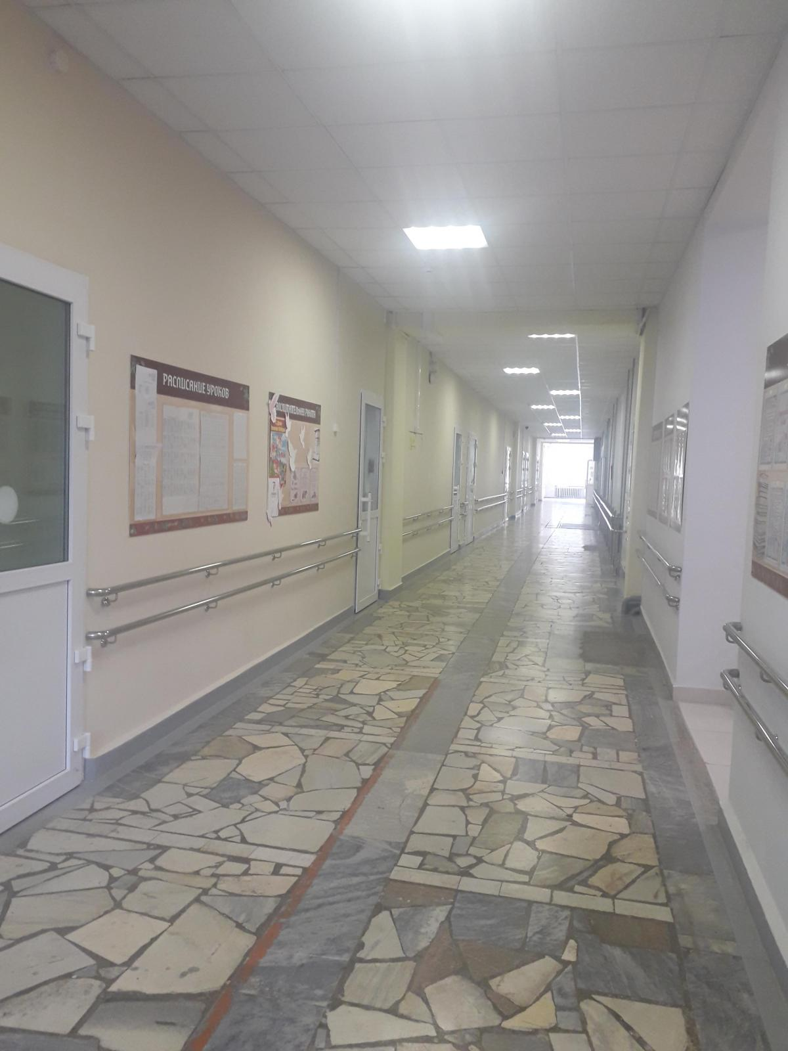
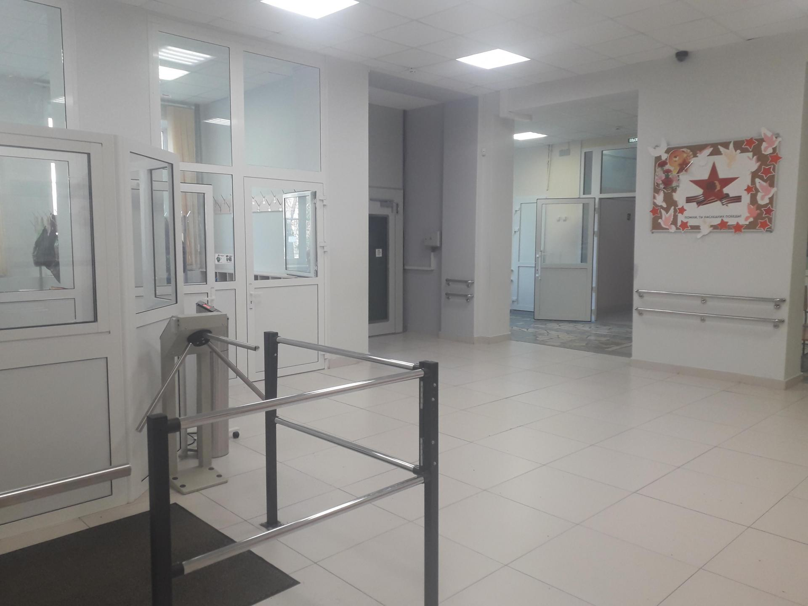
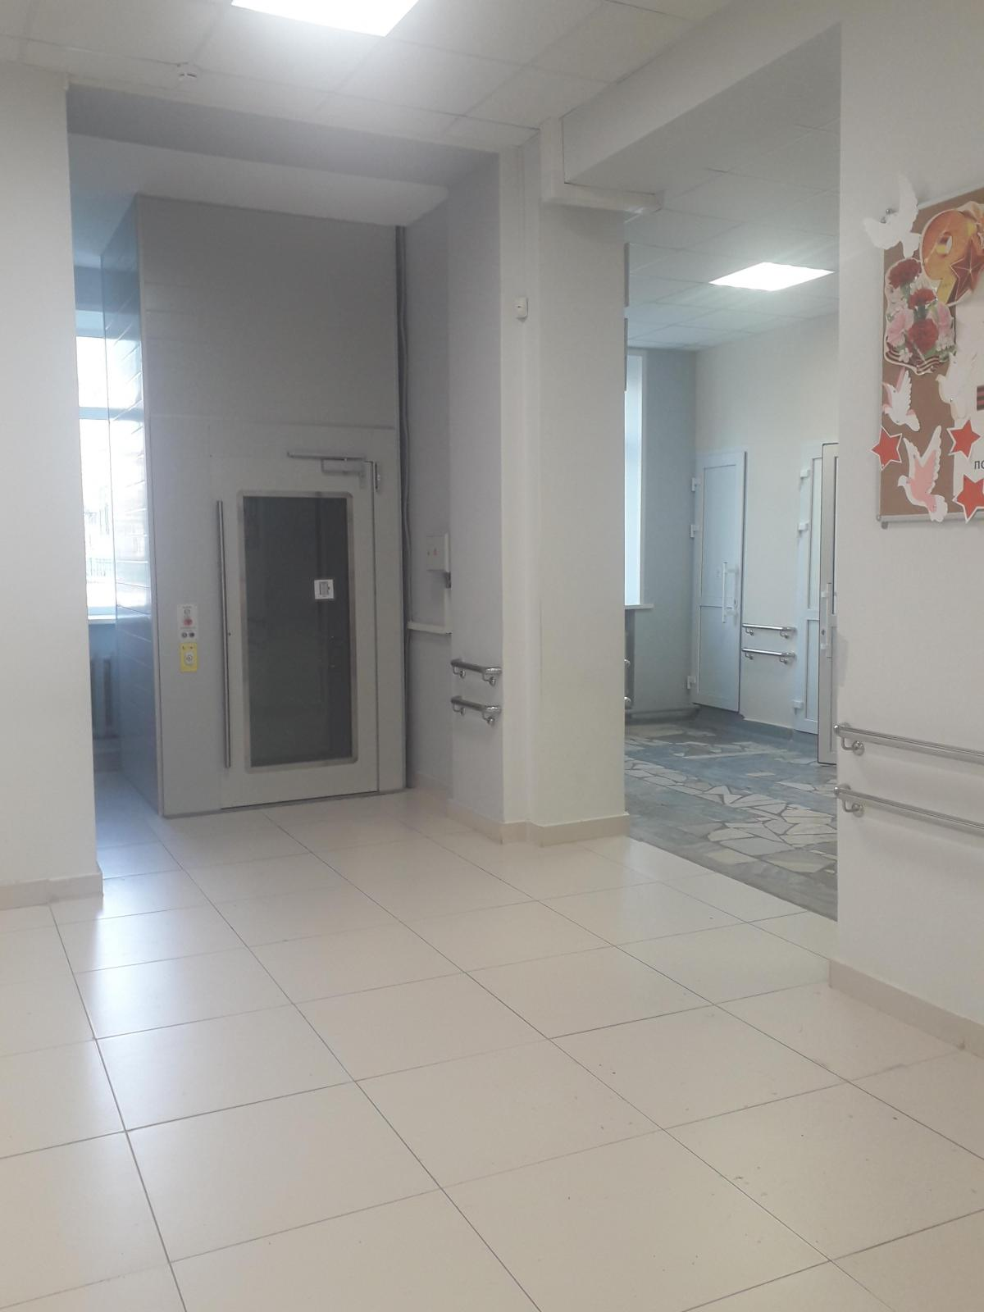
Доступная среда школы - ремонт учебного корпуса на ул.Новосибирской, д. 3
Входная группа, фойе, гардероб, лифт
коридор 1 этажа: поручни, двери

Slide 3
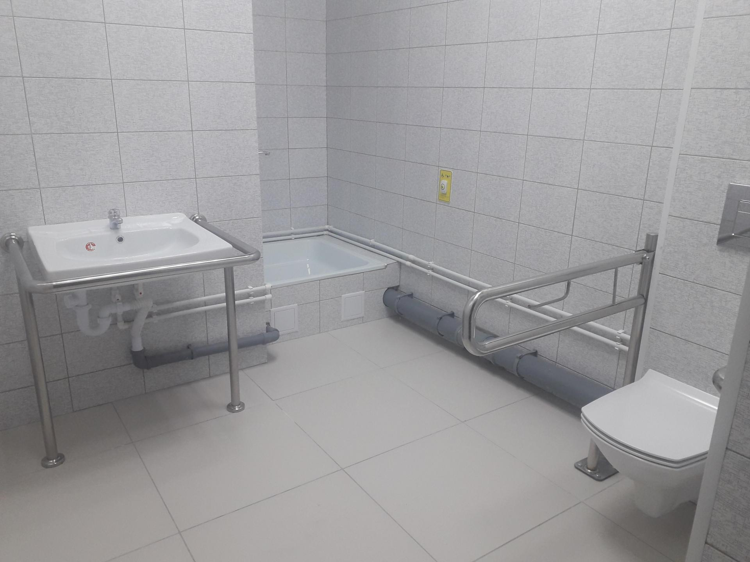
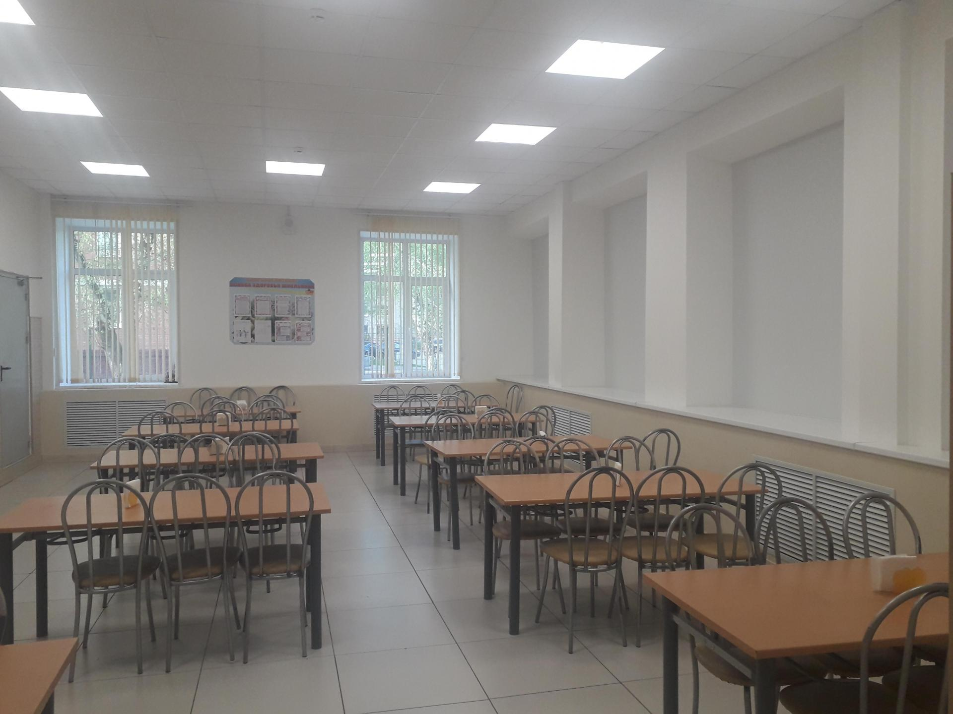
Доступная среда школы - ремонт учебного корпуса на ул.Новосибирской, д. 3
Туалет для лиц НОДА, столовая

Slide 4
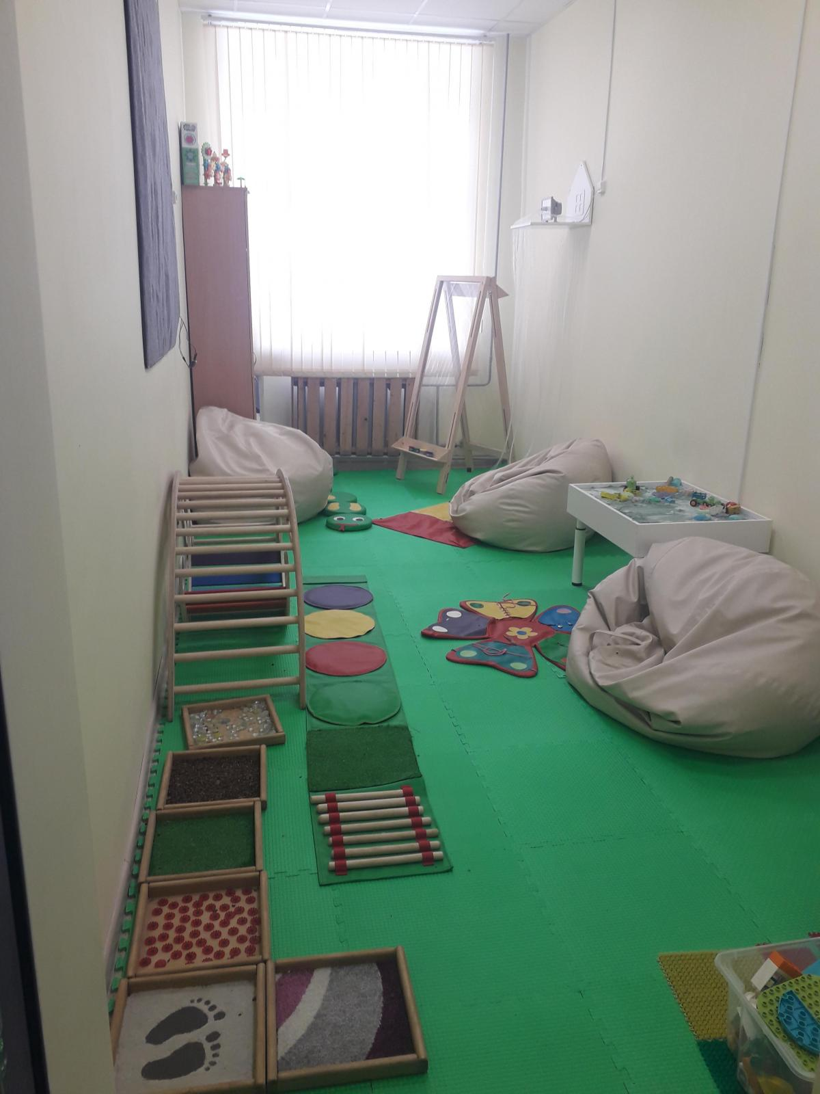
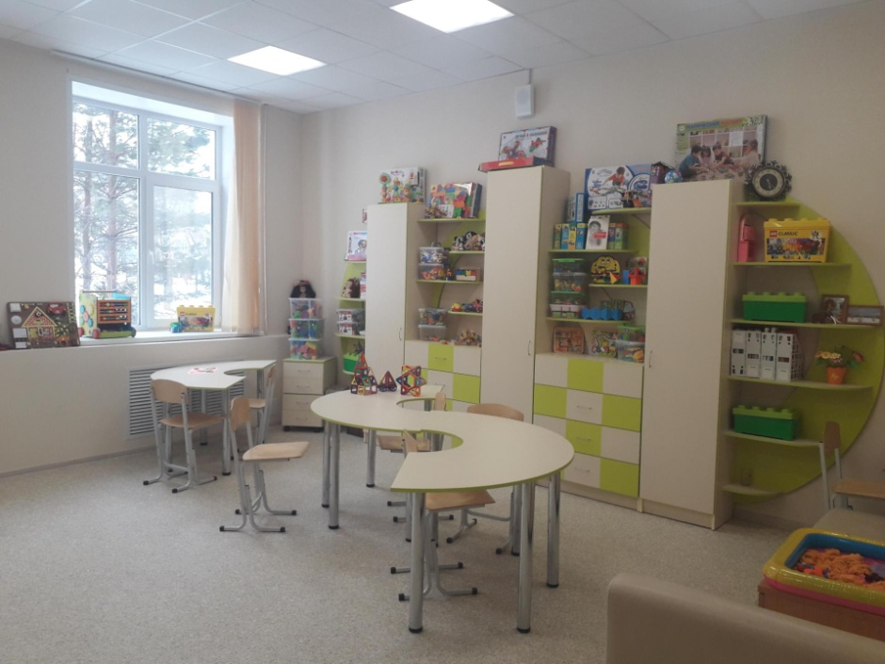
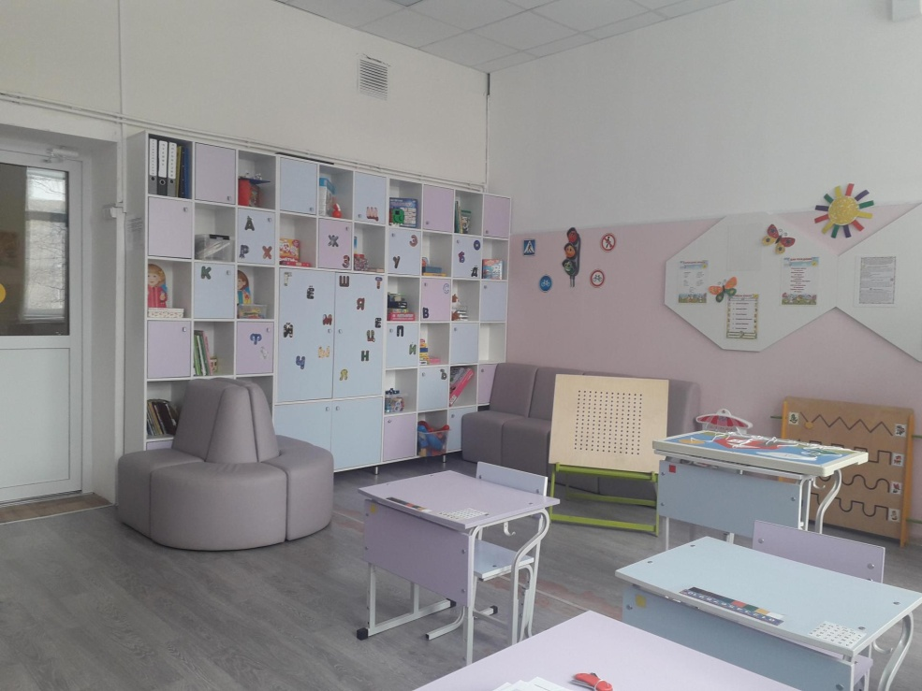
Доступная среда школы - ремонт учебного корпуса на ул. Новосибирской, д. 3
Специальные кабинеты

Slide 5
Краевая опорная площадка с 2021 года. Консультационный пункт с 2018 года.
по вопросам обучения, воспитания, развития и социализации детей с ограниченными возможностями здоровья,
по психолого-педагогическому сопровождению обучающихся с ОВЗ и реализации предметной области «Технология»,
по сопровождению обучающихся, реализующих адаптированные основные общеобразовательные программы в форме индивидуального обучения на дому.
Команда консультантов из 9 человек ежегодно консультирует 200-250 родителей( законных представителей), педагогов и администраций ОУ, специалистов по межведомственному сопровождению детей и семей.

Slide 6
Методические материалы, разработанные специалистами школы
Карта индивидуального развития обучающегося (для обучающихся с ЗПР) – 1-4 кл.
Карта индивидуального развития ребенка-инвалида.
Программа развития личностной сферы младших школьников с ЗПР средствами театральной деятельности.
Программа оценки личностных результатов обучающихся с ЗПР.
Программа по развитию саморегуляции младших школьников «Я-САМ»
Тестовая тетрадь для коррекционных занятий по развитию познавательных процессов у учащихся начальных классов
Мониторинг формирования результативности коррекционно-логопедической работы
Программы внеурочной деятельности ( кружков, секций, КСК,
творческих объединений)
Серия игр «ЗаклАДКка»
Программы ЛДО.

Slide 7
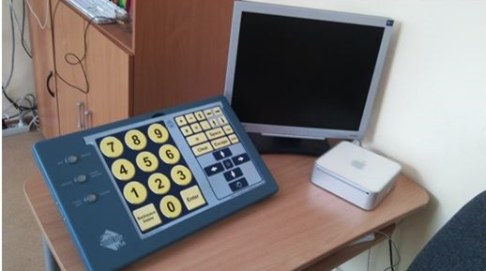
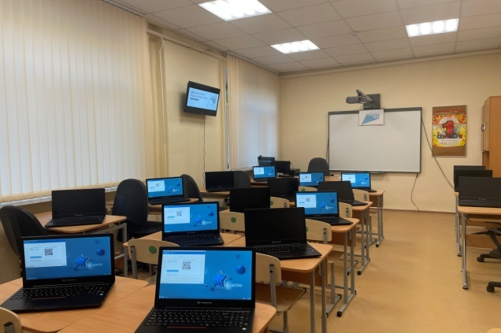
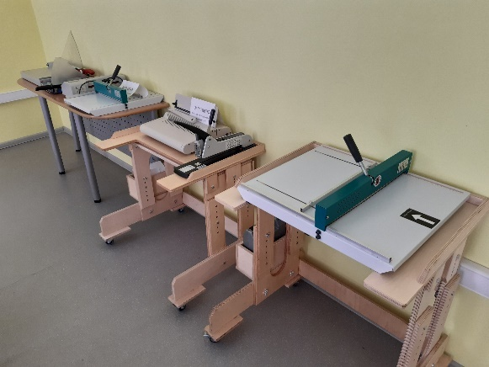
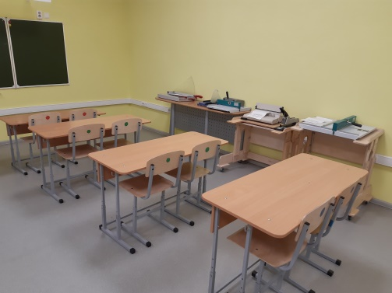
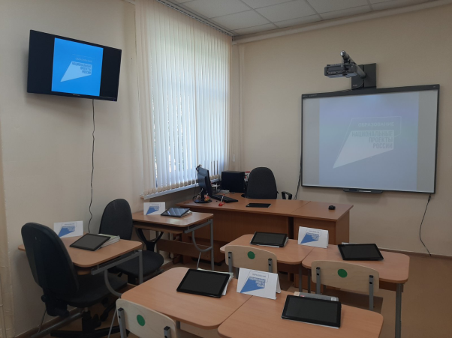
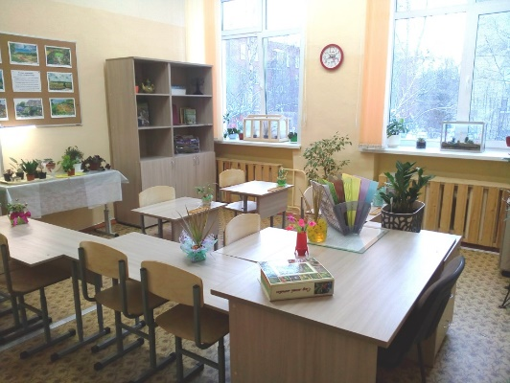
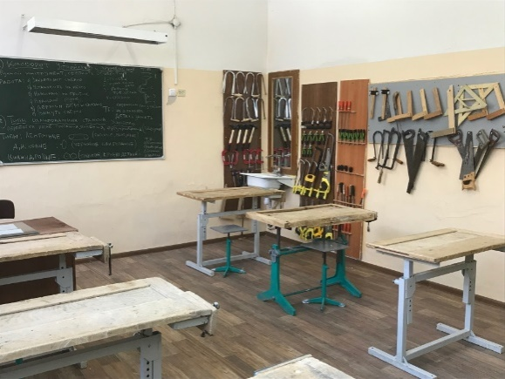
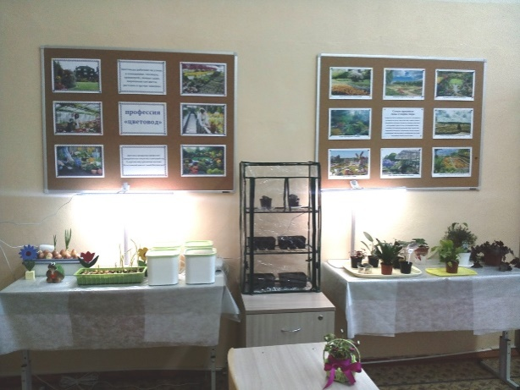
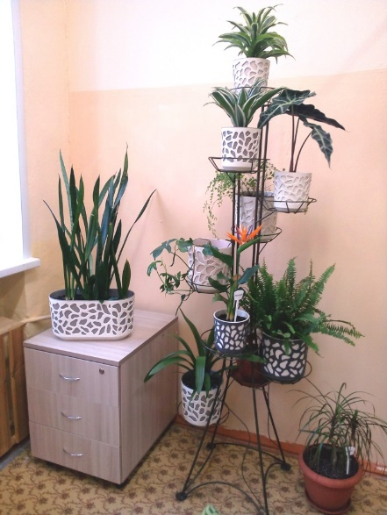
Ресурсная база для реализации области «Технология»

Slide 8
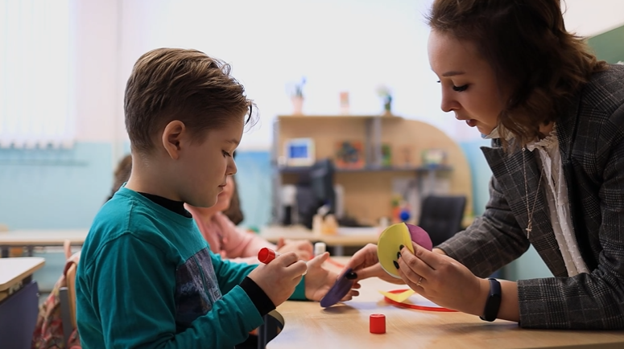
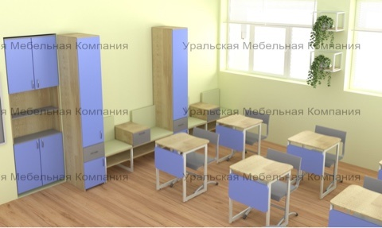
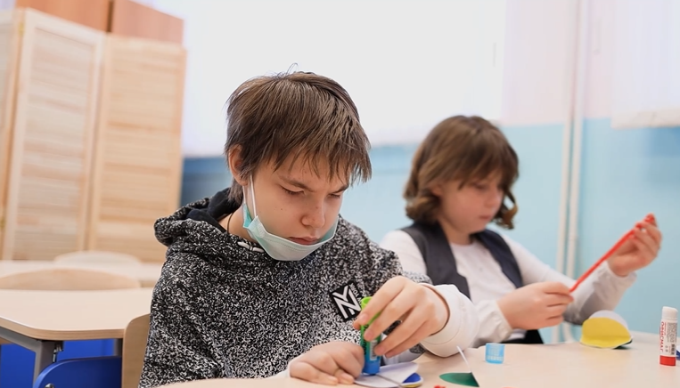
Социальное партнерство и проектирование
Создание при содействии и помощи Пермской краевой общественной организации защиты прав детей-инвалидов и их семей «Счастье жить»
на базе школы в 2021 году коммуникативного класса-пространства с особой развивающей средой,
места для реализации программ внеурочной деятельности, для развития коммуникаций детей, находящихся на индивидуальном обучении.
Коммуникативный класс-это площадка проведения занятий для будущих первоклассников.
Это 6 комплектов для организации интерактивных занятий творчеством, конструированием, йогой и лечебной гимнастикой.

Slide 9
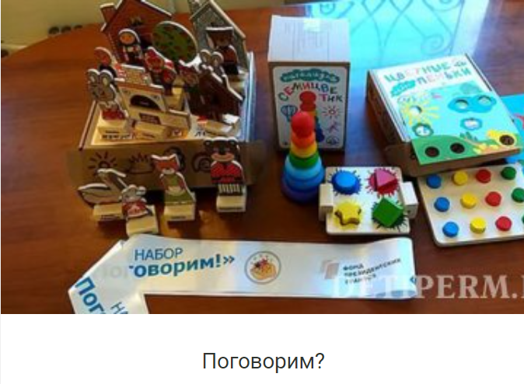
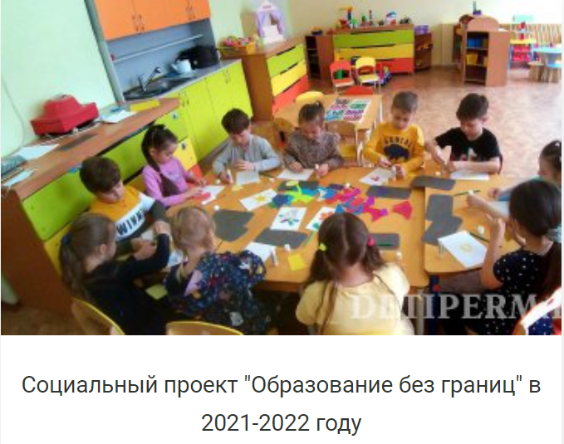
Социальное партнерство и проектирование
Совместно с ЧУДО «Школа развития личности»- практический опыт при апробации методических комплексов по подготовке детей с ОВЗ к школе.
Безболезненная адаптация будущих первоклассников к условиям школы и учебной деятельности.
Участие в системе ранней диагностики и ранней коррекционной помощи детям с ОВЗ.

Slide 10
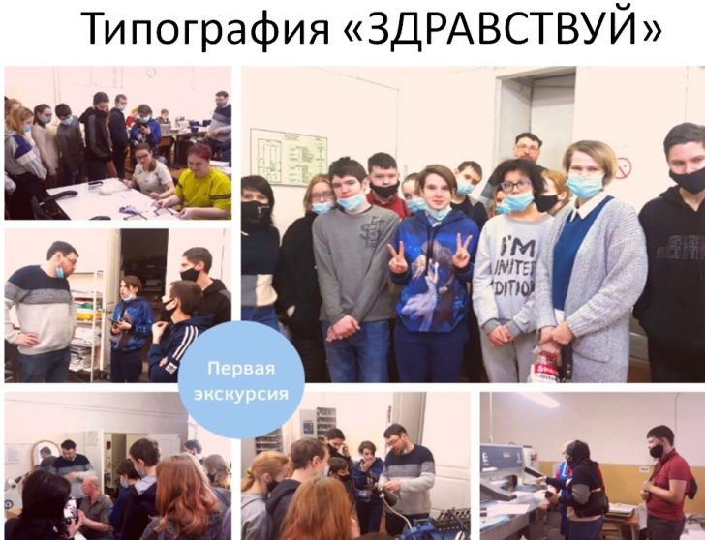
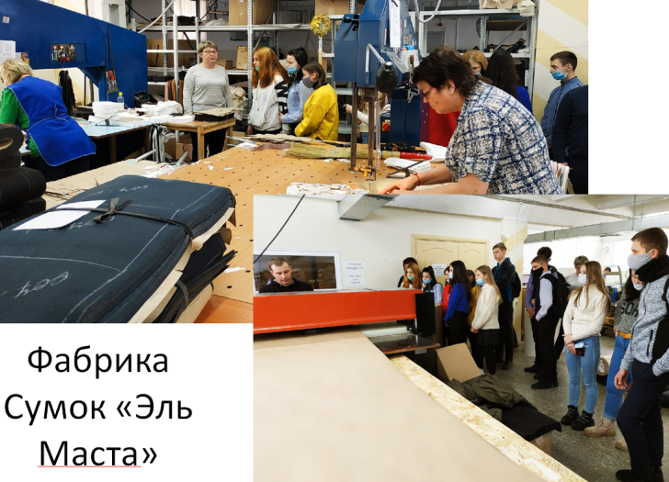
Социальное партнерство и проектирование
Благотворительный фонд "Социальная деревня "СВЕТЛАЯ" для людей с ограниченными возможностями" Участие 2020-2021 уч.году в проекте по профориентации «Профессия, которая восхищает…» , в 2021-2022 уч. Году в проекте по профилактике употребления ПАВ, ранних сексуальных связей «ЗОЖ – заряди и обними жизнь»

Slide 11
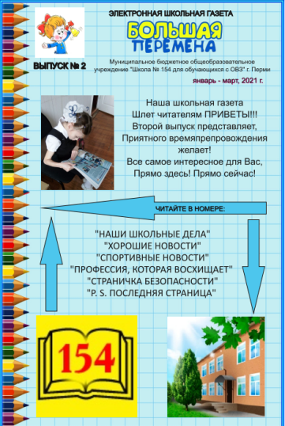
Открытое воспитательное пространство
1. Проект года-2021 «Экомастерские для лиц с ОВЗ».
2. Проект по созданию виртуального музея «Реликвии моей семьи».
3. Проект по созданию школьного медиацентра «Улей» ( выпуск школьной газеты «Большая перемена», запись и монтаж роликов, выступлений, выпуск полиграфической продукции со школьной символикой ).
4. Фестиваль творчества детей с ОВЗ, посвященный культуре и традициям народов Пермского края
Время проведения:с 1по 10 декабря 2022г.

Slide 12
КАЖДЫЙ НОВЫЙ СОЦИАЛЬНЫЙ ПРОЕКТ – ЭТО НОВЫЕ ВОЗМОЖНОСТИ ДЛЯ ШКОЛЫ. ЭФФЕКТЫ СОТРУДНИЧЕСТВА.
1. Повышение качества образования. Успешная реализация программы развития и воспитания.
2. Повышение социальной активности обучающихся.Успешная социализация обучающихся с ОВЗ в современном обществе, улучшение качества их жизни.
3. Престиж школы. Повышение степени открытости школы.
4. Развитие ресурсной базы школы.
Совершенствование педагогической деятельности, непрерывное саморазвитие педагогов.
Положительный опыт в реализации социально-значимых проектов и инициатив.

Slide 13
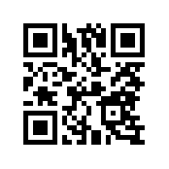
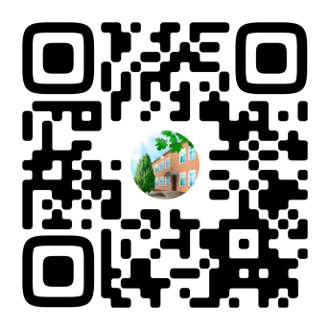
БЛАГОДАРЮ ЗА ВНИМАНИЕ!
http://www.shkola154.ru/kontakty
https://vk.com/school154perm
+7(342)2-154-014 (многоканальный)
Электронная почта
shkola154@permedu.online

